Slide 1
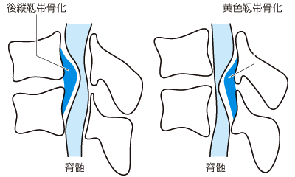
説明書（手術、麻酔、治療法）
私は、患者 様の（手術、麻酔、治療法）について、次のとおり説明いたしました。
Ⅰ 現在の診断名、原因
１ 診断名 ： 黄色靱帯骨化症
２ 原 因 ： 全脊柱に発生する。頚椎部では組織学的に黄色靱帯石灰化症である。
レントゲン写真のみでは診断が困難なこともあり、CTやMRIが有用である。
胸椎の発生が多く、胸椎高位別では下位胸椎から胸腰移行部に75%以上
が発生する。多椎間罹患例は約35%である。
頚椎後縦靱帯骨化症、胸椎後縦靱帯骨化症と合併することが多いことから、
脊柱管内靱帯骨化の一連の疾患と考えられている。単独で発症することもある。
原因は不明である。黄色靱帯骨化症によって、脊髄が圧迫されて症状が起これ
ば進行性であることが多いので、観血的治療の対象となり得る。全身的な要因、
遺伝的な要因の検索にはHLAの検索が行われている。
背骨の骨と骨の間は靭帯で補強されています。椎体と呼ばれる四角い骨の背中側で脊髄の前側には後縦靭帯が、椎弓と呼ばれる背中側の骨の前側で脊髄の背中側には黄色靭帯という靭帯が存在し（図1）、それぞれの骨に適度な動きと安定性をもたらしています。
後縦靭帯は脊髄の前方に位置し、黄色靭帯は脊髄の後方に位置するため、それぞれの靭帯が分厚くなって骨のように硬くなってしまうと脊髄が圧迫されて下記のような症状（脊髄症状）が出現してきます。前者は後縦靭帯骨化症と言い胸椎にも出現しますが頚椎に多い病気で、後者は黄色靭帯骨化症と言い逆に胸椎に多い病気です。
（日本整形外科学会ＨＰより抜粋）

Slide 2
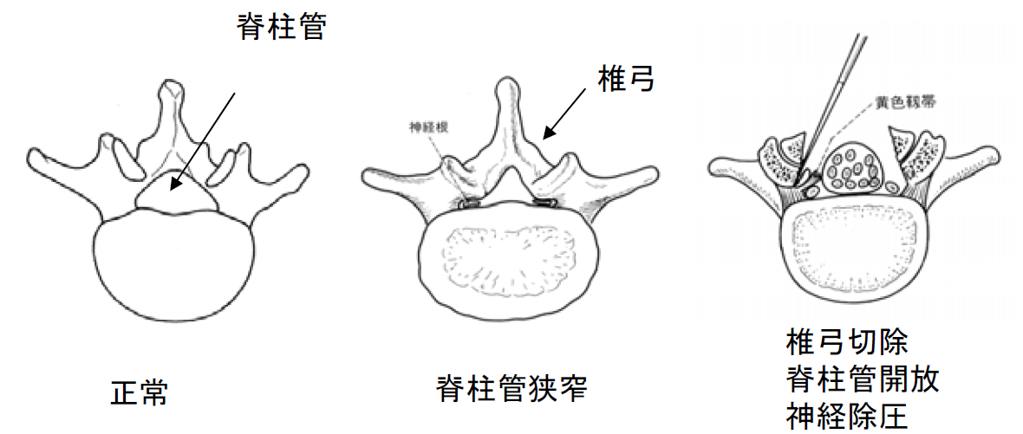
Ⅱ 予定されている手術の名称と方法
１ 麻 酔 ： 全身麻酔
２ 手術名 ： 椎弓切除術
３ 方 法 ： 背部の皮膚を切開します。後方から椎弓〜黄色靱帯骨化を切除することにより
脊髄の圧迫を解除します。
重症例では硬膜が一部骨化している場合があります。このような場合には、
硬膜が一部欠損してしまう可能性もありますが、人工硬膜などを併用して修復
します。
Ⅲ 手術に伴い期待される効果と限界
１ 効 果 ： 四肢（胸椎以下の場合は体幹・下肢） の不全麻痺が軽減することが期待され
ます。 軽減しない場合でも、症状の悪化を食い止めることが期待できます。
２ 限 界 ： 平均改善率は60〜70%です。症状の一部が残存する可能性があります。
とくに、シビレ感は残存しやすいとされています。術前の重症度が高いほど改善
率は悪くなるようです。 症状の残存や骨化伸展などにより、再手術が必要とな
ることもあります。
前述の通り、硬膜の一部が骨化している場合には全ての骨化巣を除去するこ
とが困難なこともあります。そのような場合には、骨化巣をうすくして浮上させる
手術法を選択します。
手術操作により、神経症状が増悪してしまう可能性があります。
Ⅳ 手術を受けない場合に予測される病状の推移と可能な他の治療法
１ 予測される病状の推移： 神経の圧迫は持続するため、不全麻痺が徐々に進行していくこ
とが危惧されます。
２ 可能な他の治療法 ： 安静による保存加療、コルセット、鎮痛剤など
神経の圧迫は持続します。

Slide 3
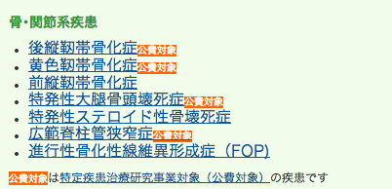
Ⅴ 予測される合併症とその危険性
１ 麻酔に伴う合併症 ： まれではありますが、肺炎、脳卒中、心筋梗塞、麻酔のアレルギー
などで死亡する可能性があります（１％以下）。
２ 手術操作によって、神経を障害する可能性があり、麻痺の悪化もありえます。（数％）
３ 感染症 ： 手術では最大限清潔な操作を行っておりますが、感染の危険はゼロではあり
ません。感染を生じると再手術が必要になることがあります。（約１％）
（創部表層感染、深部感染、髄膜炎など）
４ 血栓症 ： 術後に足の静脈内で血が固まり詰まることがあります。この場合は足がむくむ
だけでなく、血の塊が心臓や肺などにとぶ可能性があります。心臓やは肺などの血管が詰
まると命に関わります（１％未満）。定期的に検査を行って、この徴候が見られたら塊を溶
かすように点滴を行います。
５ 輸血に伴う合併症 ： 手術中、あるいは手術後に必要になった場合、輸血する可能性が
あります。その場合、輸血による副作用が出現する可能性があります。
６ その他 ： 硬膜外血腫（約１％）、脊髄液漏出（頭痛、嘔気の持続など）、創部壊死（場合に
よっては麻酔下に創処置の追加が必要となります）、術中の体位（腹臥位）による皮膚圧迫
（顔面、眼球、胸部、骨盤部など）・大腿皮神経麻痺（大腿前面のシビレ感）、長期的に硬膜
周囲の瘢痕、硬膜内の神経癒着（癒着性クモ膜炎、クモ膜嚢胞など）、椎弓切除による脊
椎の不安定性など。
・感染 → 髄膜炎のリスク （再手術）
・髄液漏 → 皮下まで到達すると保存加療では治癒が困難 （再手術）
→ 頭痛、嘔気がしばらく持続
・骨化巣が成長する可能性あり → しばらく先に、再度脊髄圧迫をきたすと・・・ （再手術）
（難病情報センターＨＰより抜粋）

Slide 4
Ⅵ 予測できない偶発症の可能性とそれに対する対応策
偶発的な合併症が出現する危険性もありますが、これらに対しては適宜病状を説明を下
上で治療に努めます。緊急での処置が必要と判断された場合には、処置後に事後報告と
させていただく可能性もあります。
Ⅶ 説明方法
（口頭、診療録、画像、図、模型、その他）
上記方法を使って説明をしました。
Ⅷ 同席者
・患者側氏名 ：
・病院側氏名 ：
平成 年 月 日
岡山大学病院 整形外科 主治医（署名）
担当医（署名）
承 諾 書
私は現在の病状及び手術、麻酔、治療法の必要性とその内容、これに伴う危険性について十分な説明を受け、理解しましたので、その実施を承諾します。
なお、実施中に緊急の処置を行う必要性が生じた場合には、適宜処置されることについても承諾します。
平成 年 月 日
患 者 住所
氏名（署名）
同意者 住所
氏名（署名）
病院長殿 （患者との続柄 ）

